Slide 1
Лабораторная работа №8 Работа с БД. Форма обратной связи. Вариант №21. Художественная школа
Выполнил: студент группы П-32
Селезнева В.В.

Slide 2
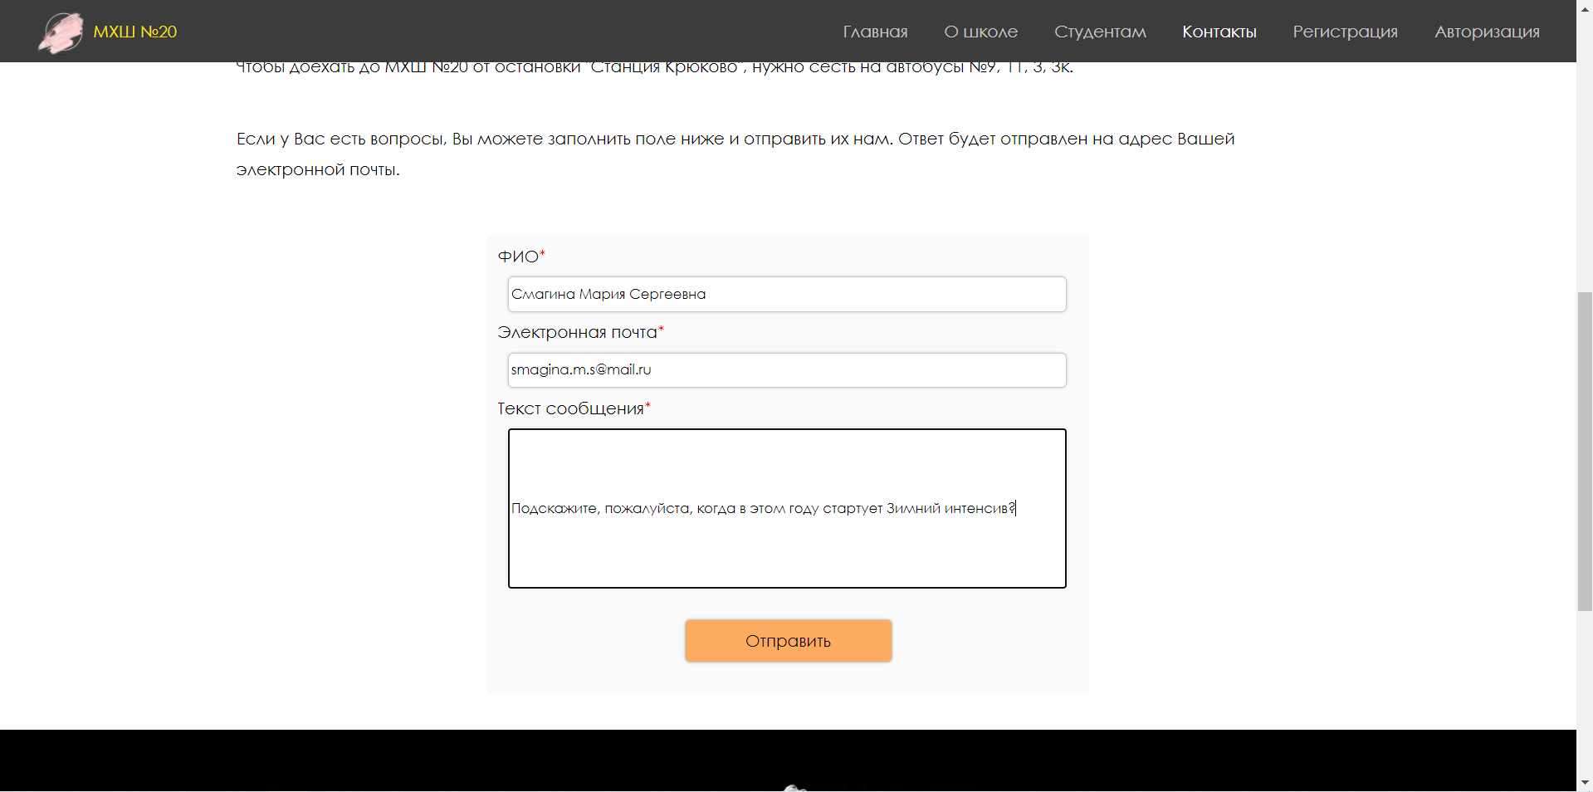
Форма для заполнения на сайте

Slide 3
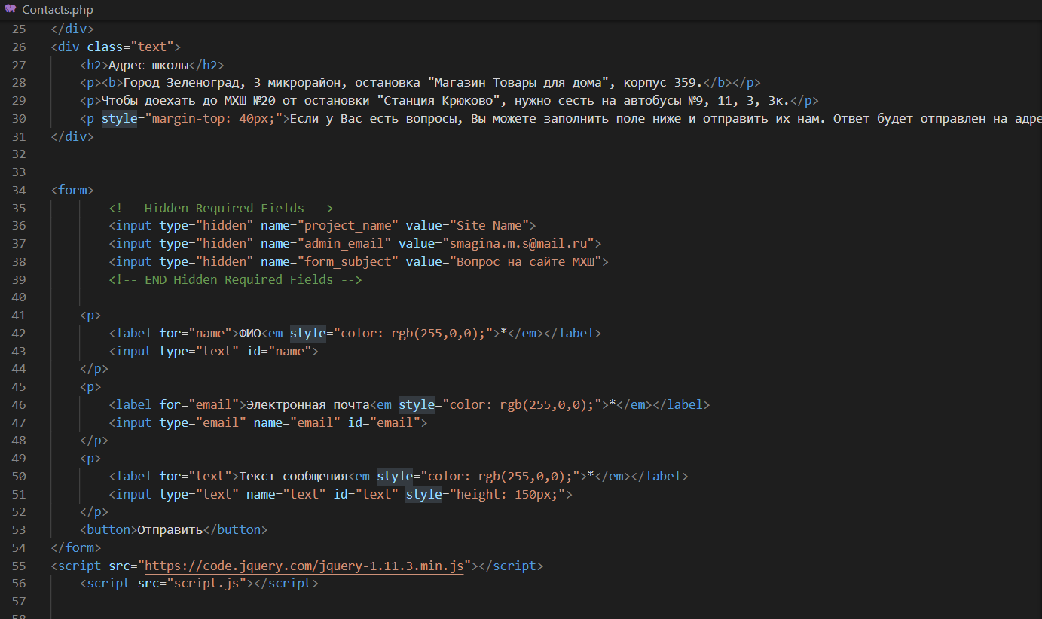
Код на html

Slide 4
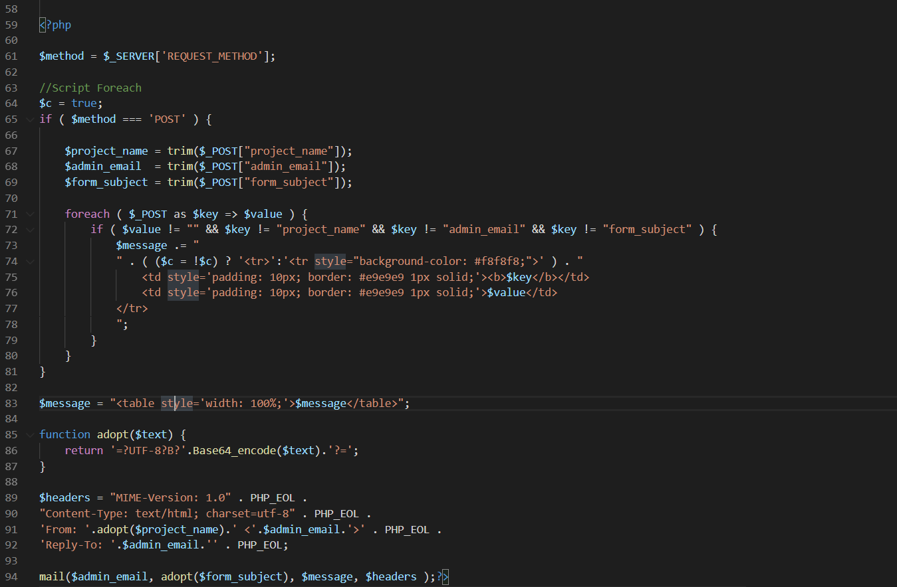
Код на php

Slide 5
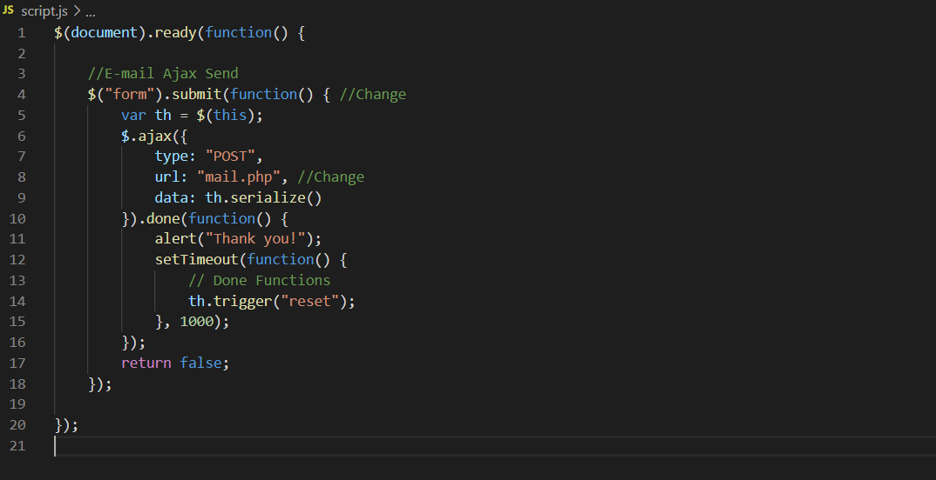
Скрипт

Slide 6
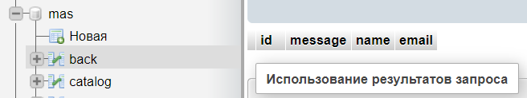
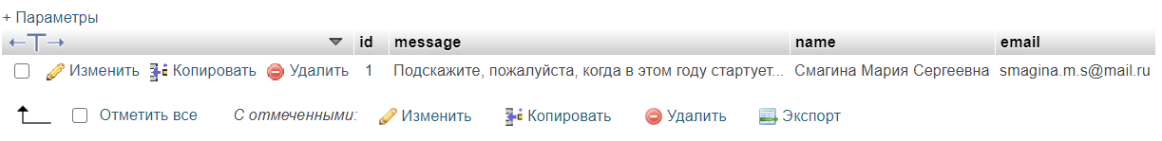
Таблица back
До отправления сообщения
После отправления сообщения

